Slide 1
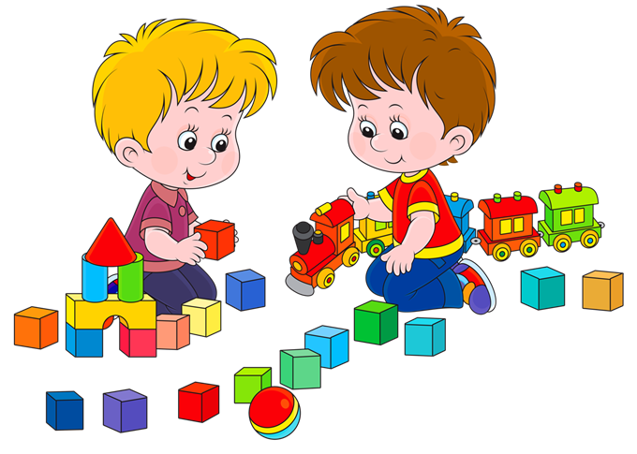
МКОУ РАООП «Старогородковская специальная (коррекционная) школа-интернат им. Заслуженного учителя РФ Фурагиной А.В.» Сенсорное развитие – как основа умственного развития детей. Игры на развитие сенсорного восприятия.
Подготовила:
учитель-дефектолог
Сафонова Оксана Сергеевна

Slide 2
Одной из задач умственного воспитания ребёнка является формирование системы элементарных знаний о предметах и явлениях окружающей жизни. Познание начинается с чувственного ознакомления с предметами и явлениями окружающего мира, с ощущений и восприятия. Первый источник знаний о мире — ощущения. С помощью ощущений ребёнок познаёт отдельные признаки, свойства предметов, которые непосредственно воздействуют на его органы чувств. Так ребенок узнаёт о том, что предметы имеют свой вкус, цвет, величину, запах, звук, вес, температуру и др. Более сложным познавательным процессом является восприятие, обеспечивающее отражение всех (многих) признаков предмета, с которым ребёнок непосредственно соприкасается.

Slide 3
Сенсорное развитие ребёнка — это развитие его восприятия и формирования представлений о важнейших свойствах предметов, их форме, цвете, величине, положении в пространстве, а также запахе и вкусе.

Slide 4
В сенсорном воспитании сложилось традиционное содержание. Это знакомство с цветом, величиной, формой, вкусом, запахом, фактурой, тяжестью, звучанием предметов окружающего мира, с ориентированием в пространстве. При этом ставится задача повышения чувствительности соответствующих анализаторов (развитие тактильной, зрительной, обонятельной, слуховой чувствительности и др.), которая проявляется в различении признаков и свойств.

Slide 5
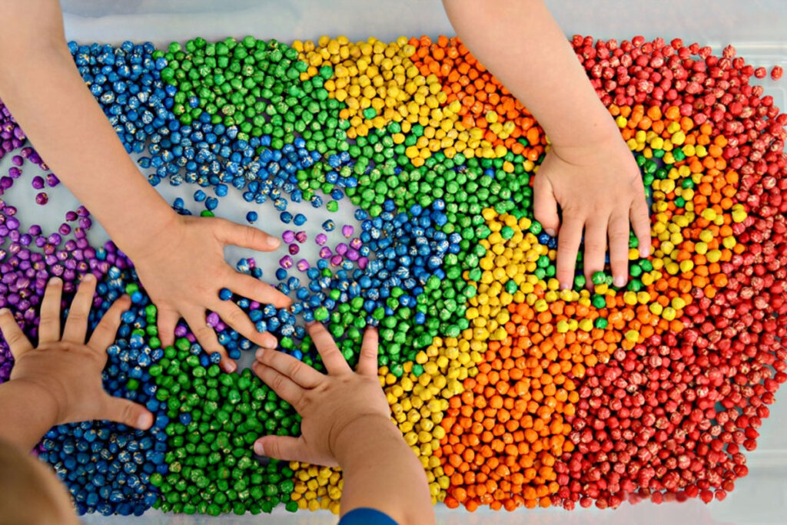
Игры на развитие сенсорного восприятия

Slide 6
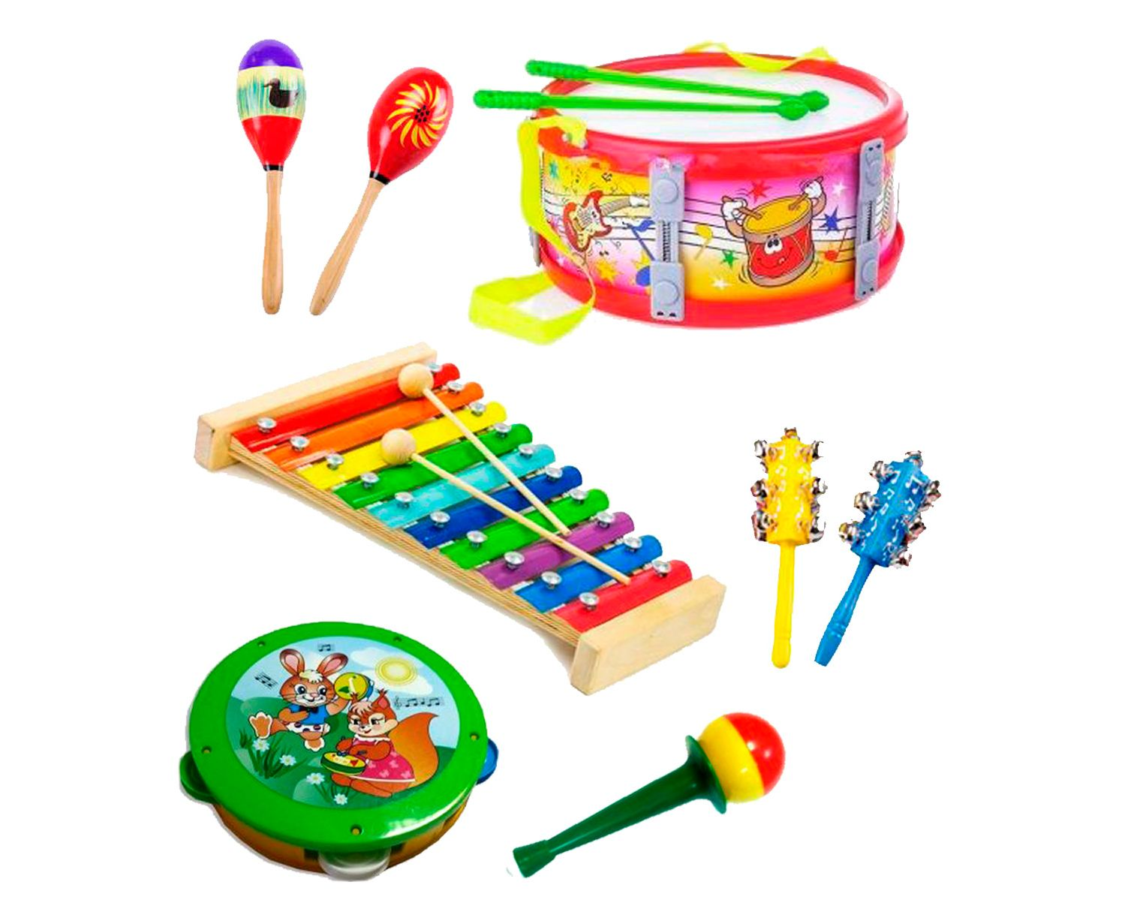
Слуховое восприятие:

Slide 7
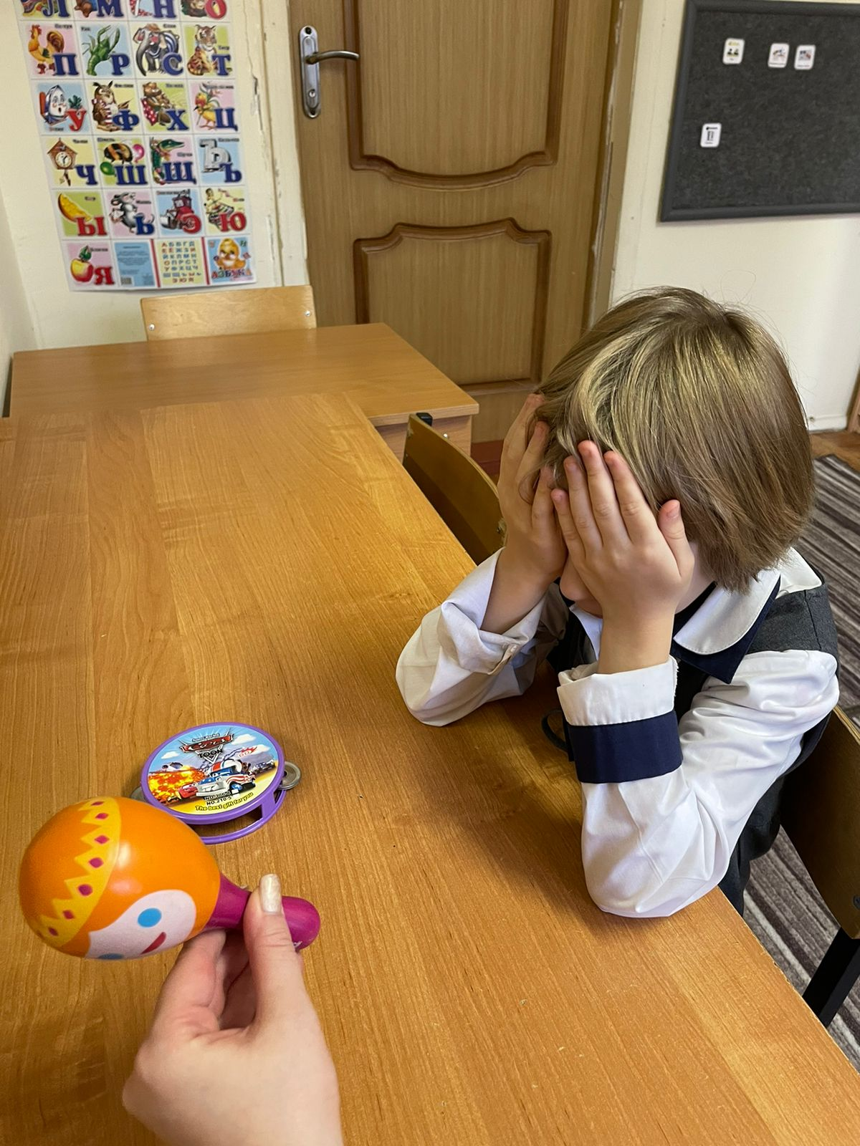
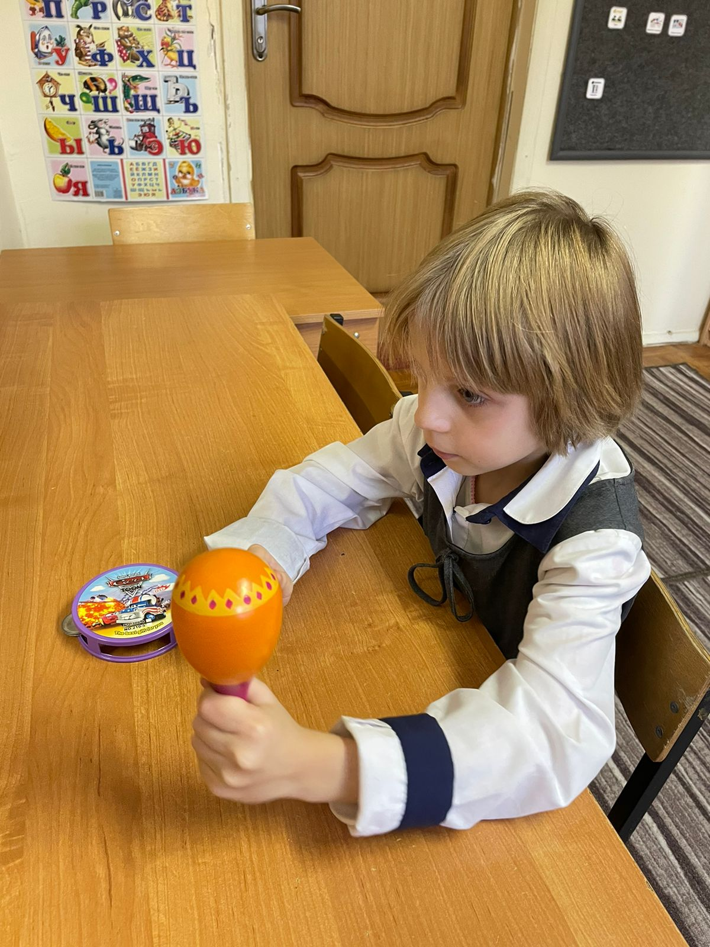
«Чей звук?». Педагог с помощью предметов издает различные звуки: шуршит пакетом, рвет бумагу, стучит молотком, звенит колокольчиком, погремушкой и так далее. Ребёнок должен догадаться, какому предмету соответствует каждый звук.

Slide 8
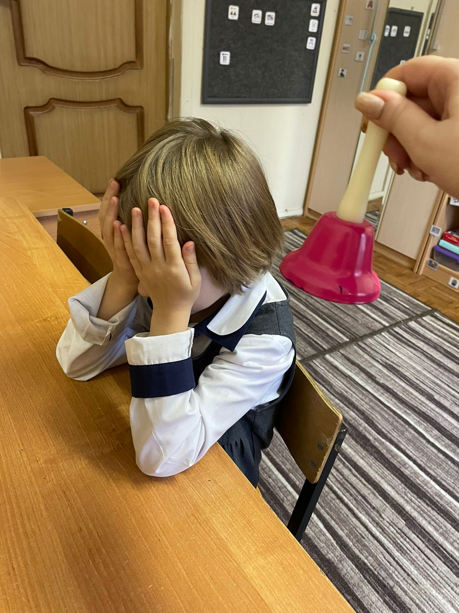
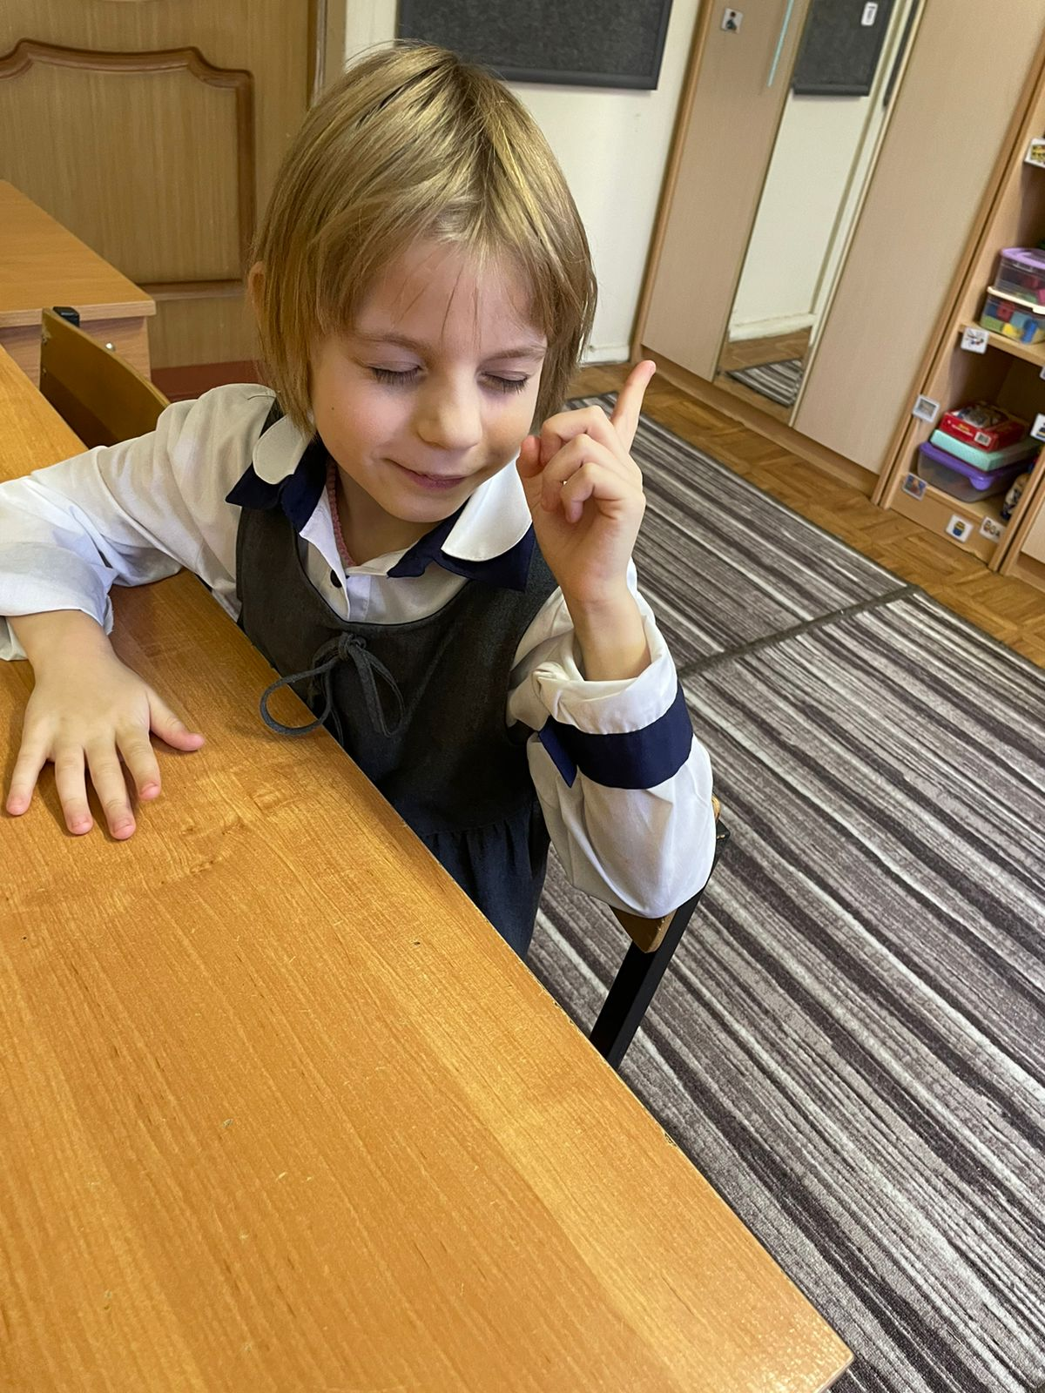
«Где позвонили?». Ребенок закрывает глаза, а педагог тихо встает в стороне от него (слева, справа, сзади) и звенит в колокольчик. Ребенок, не открывая глаза, должен указать направление, откуда доноситься звук.

Slide 9
Зрительное восприятие

Slide 10
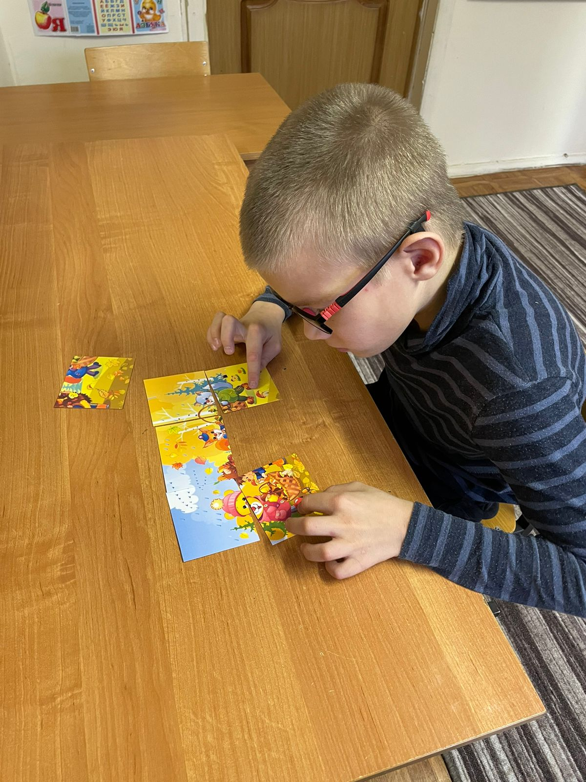
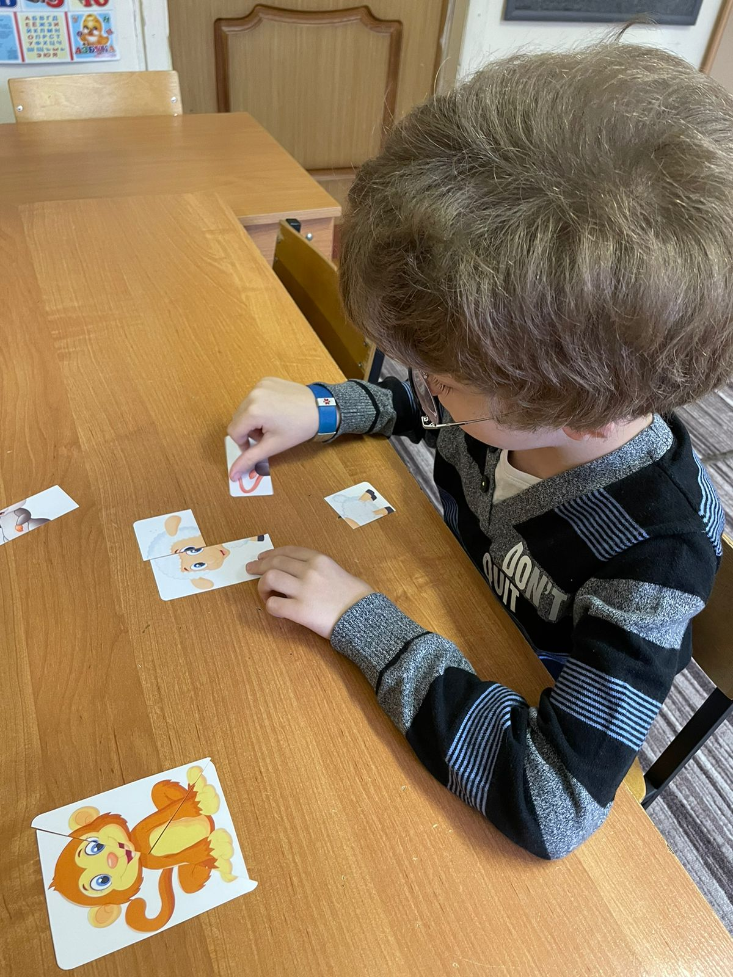
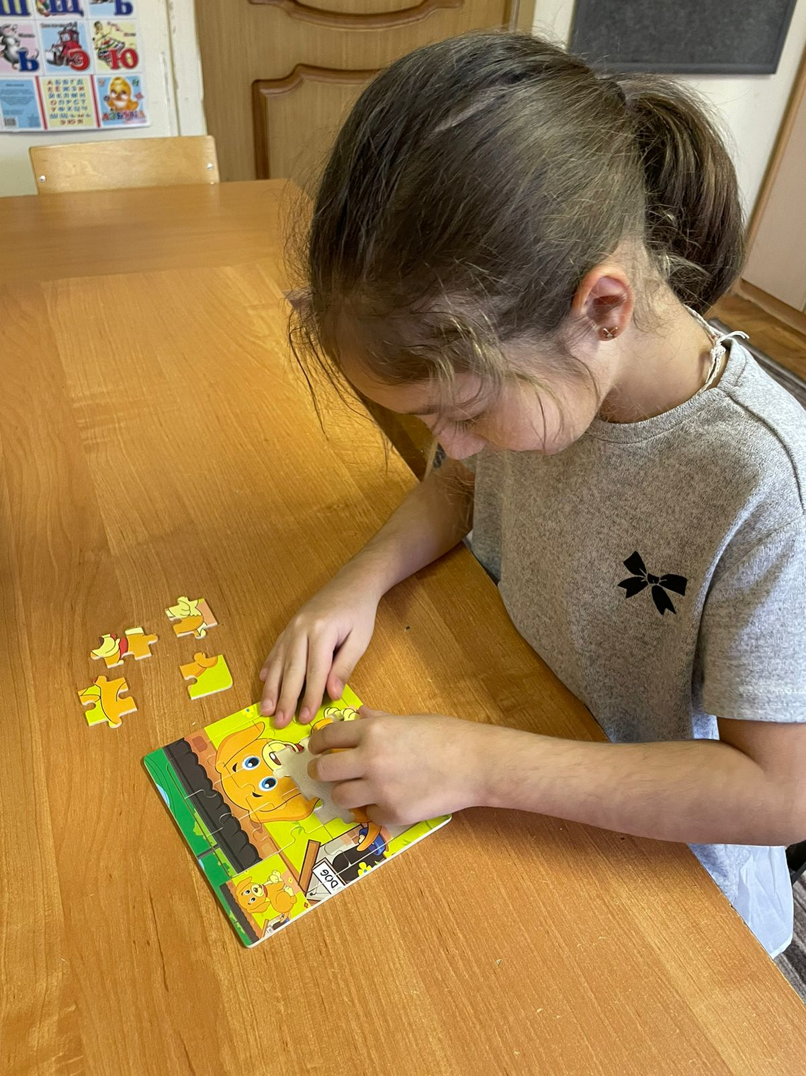
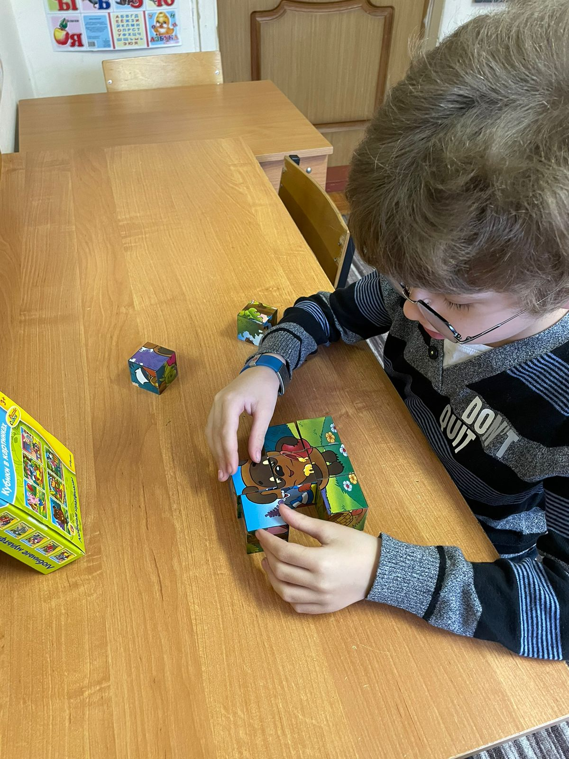
«Пазлы и разрезные картинки». Эти игры, в которых ребенку требуется собрать целую картину из кусочков, отлично развивают зрительное восприятие.

Slide 11
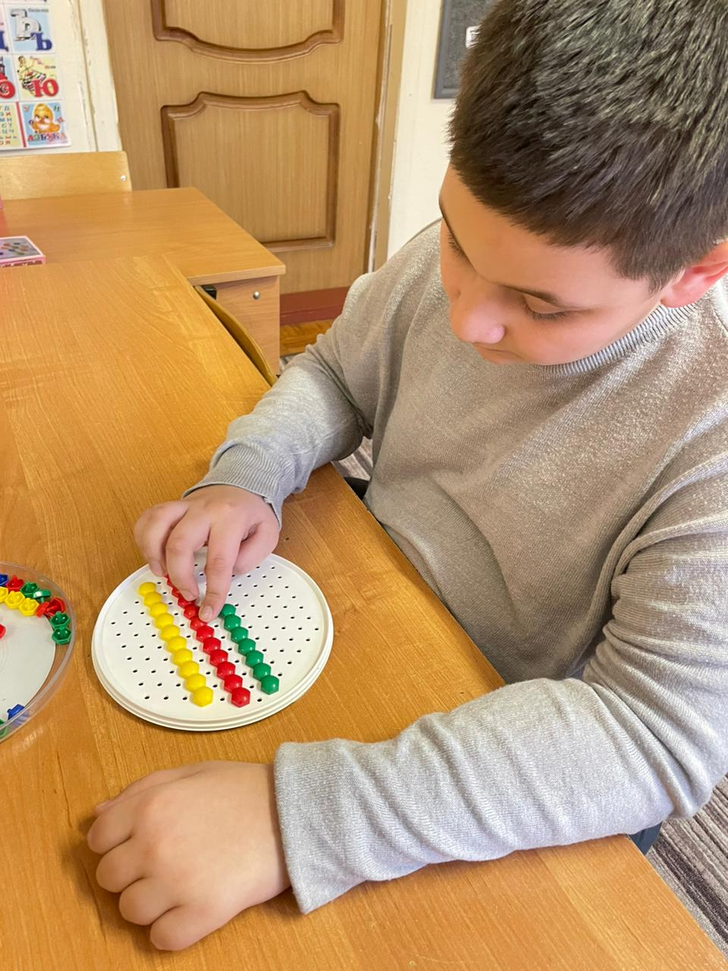
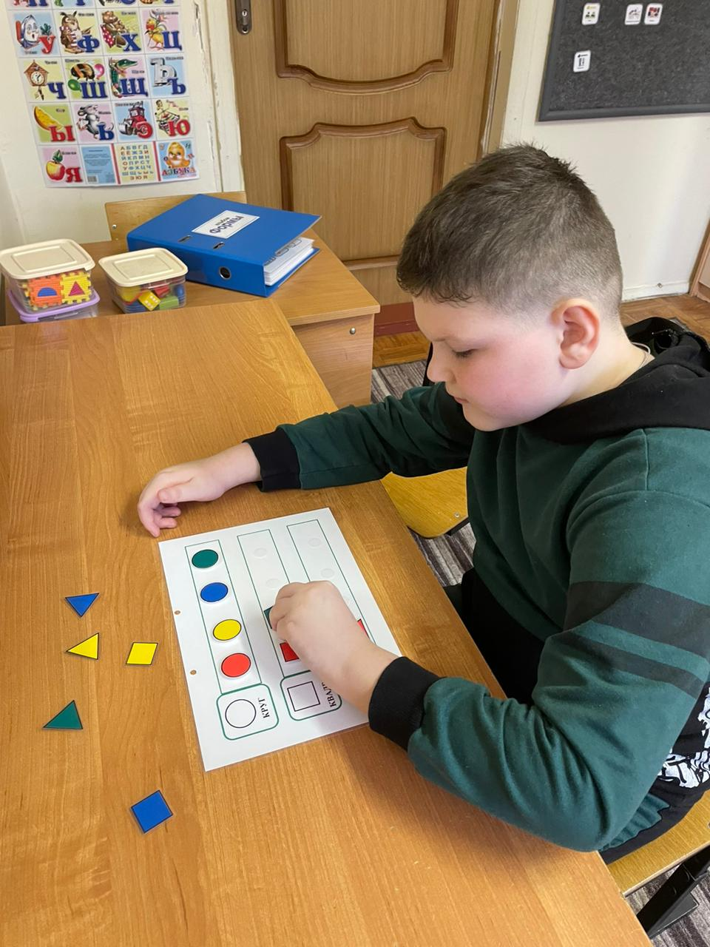
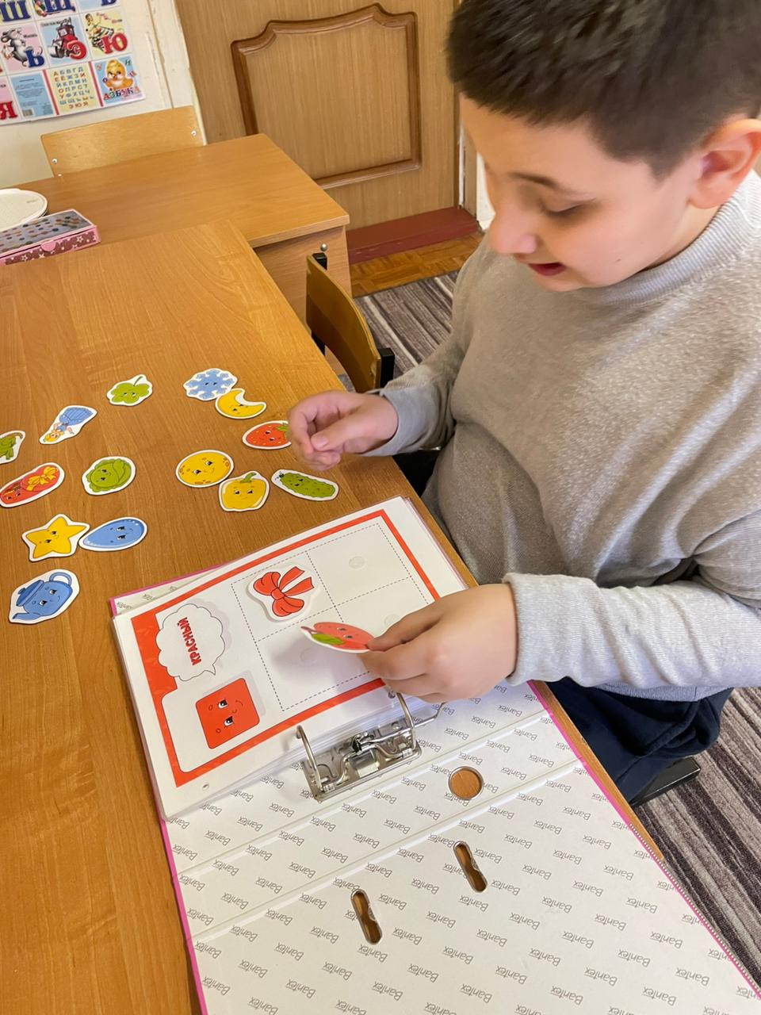
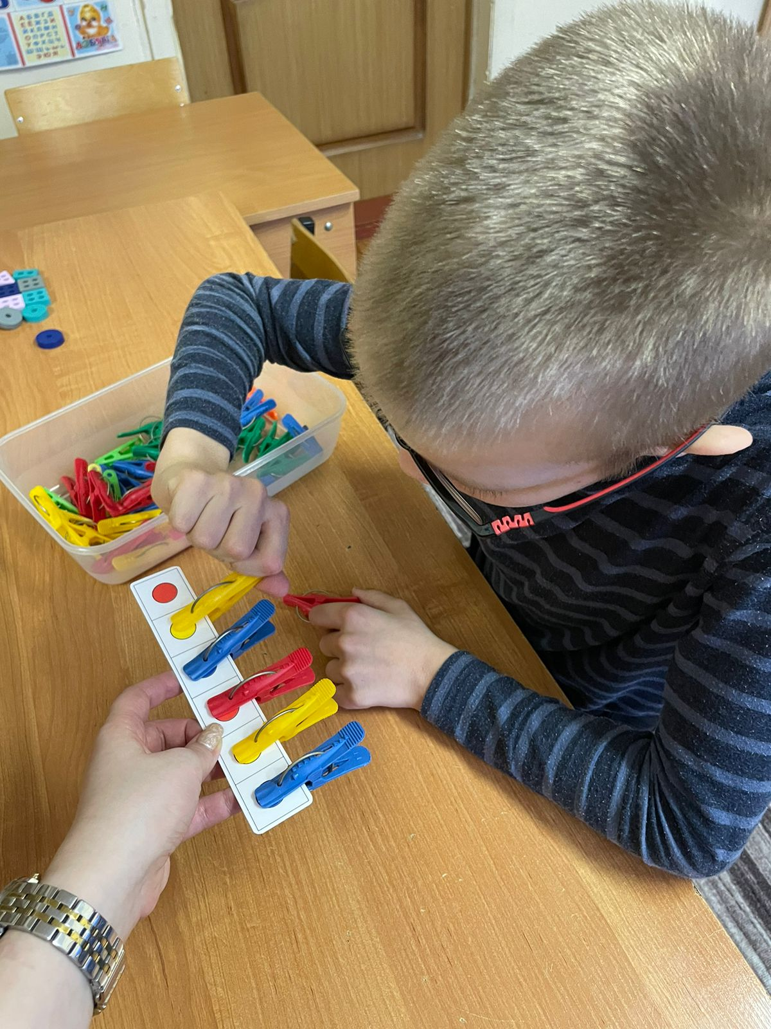
«Сортировка по цвету, форме, величине». Предметами для сортировки могут стать любые подручные материалы: игрушки, крышки, детали конструктора, мозаика, кубики, пуговицы, крупы, прищепки, карандаши и т.д. Организовать игру можно различными способами: раскладывать предметы, «прятать» предмет (разложить предметы так, чтобы они сливались с фоном), бросать предметы в отверстия нужного цвета/формы/размера.

Slide 12
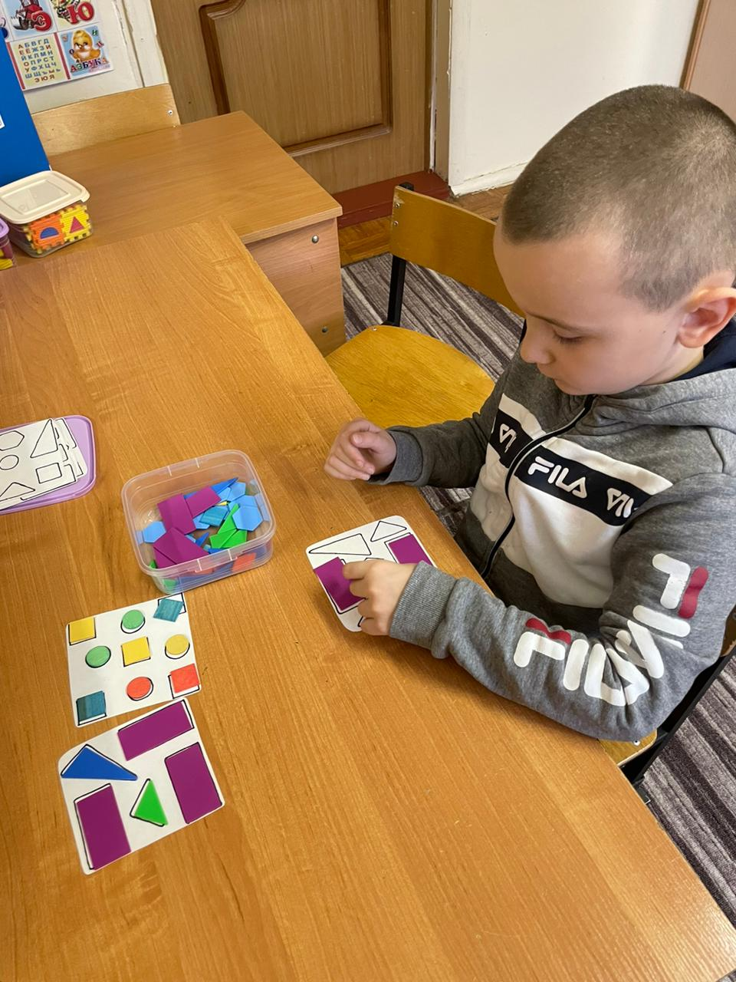
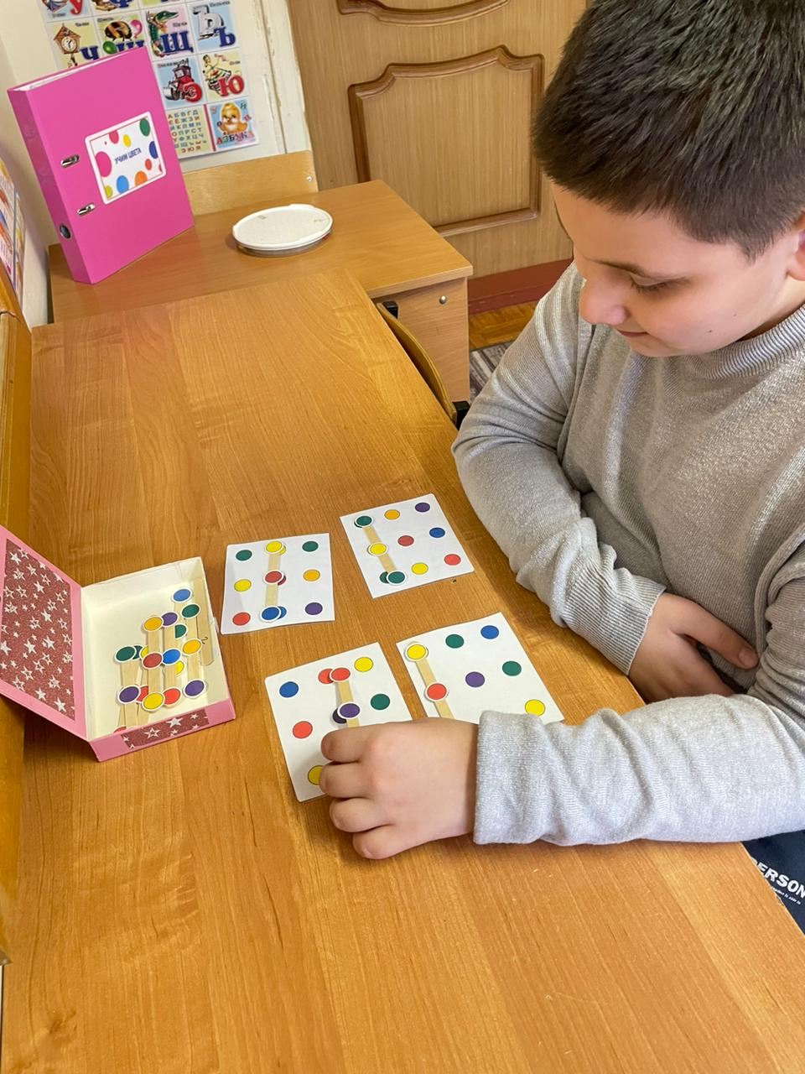
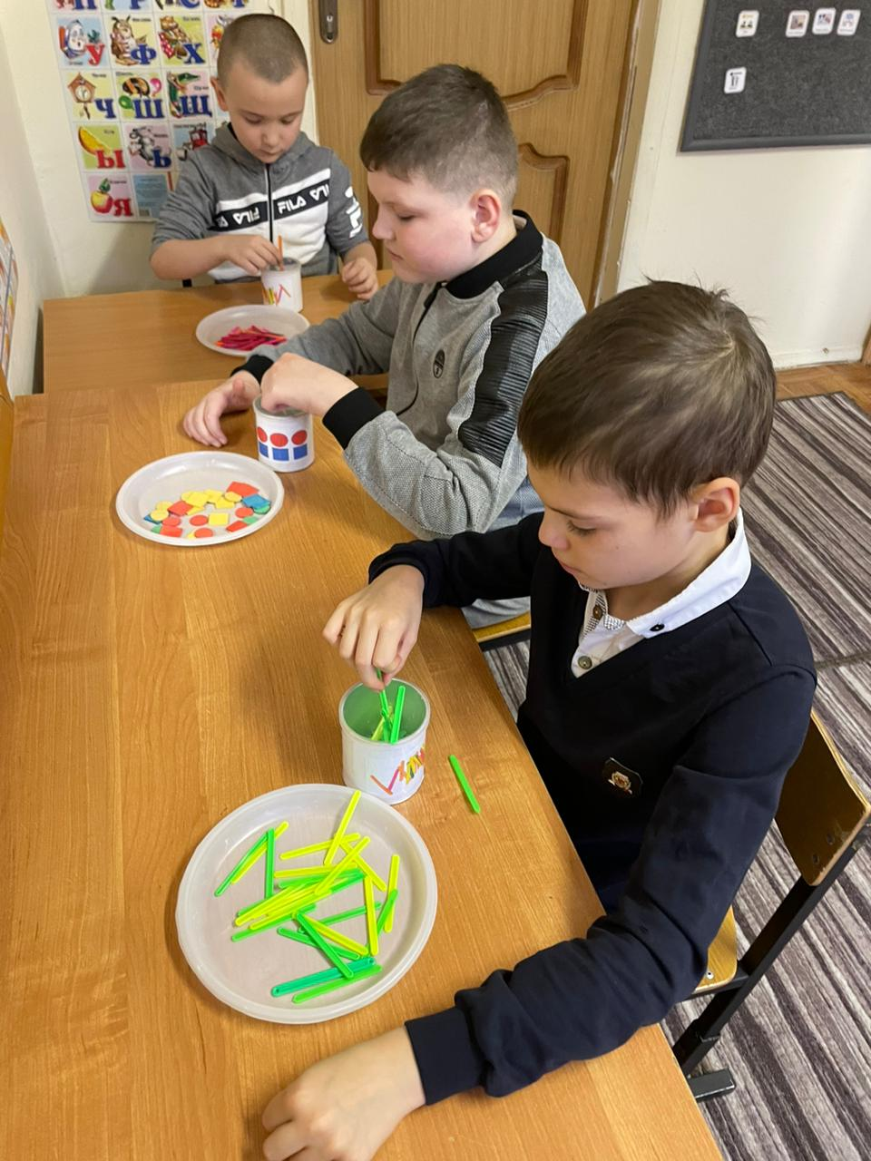
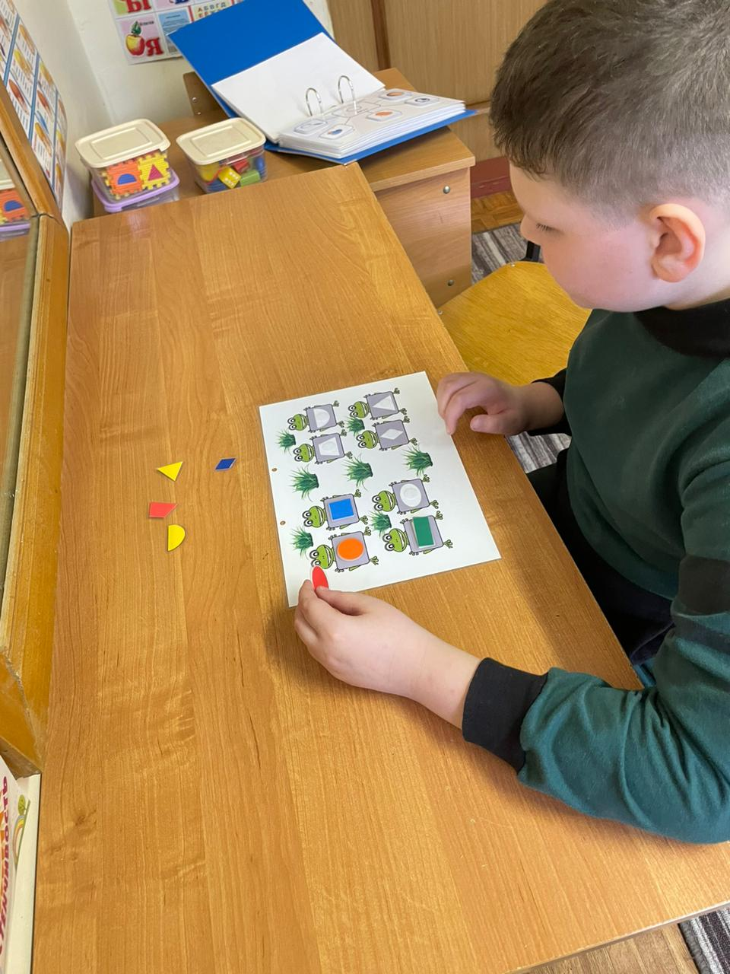
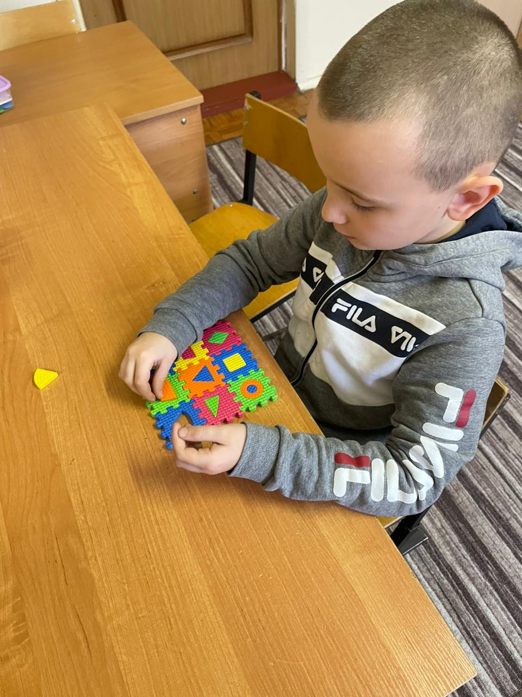

Slide 13
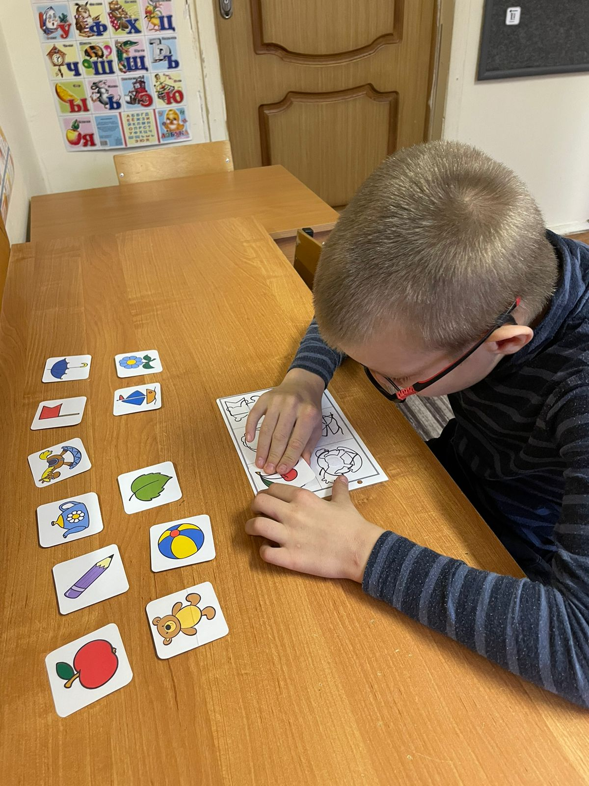
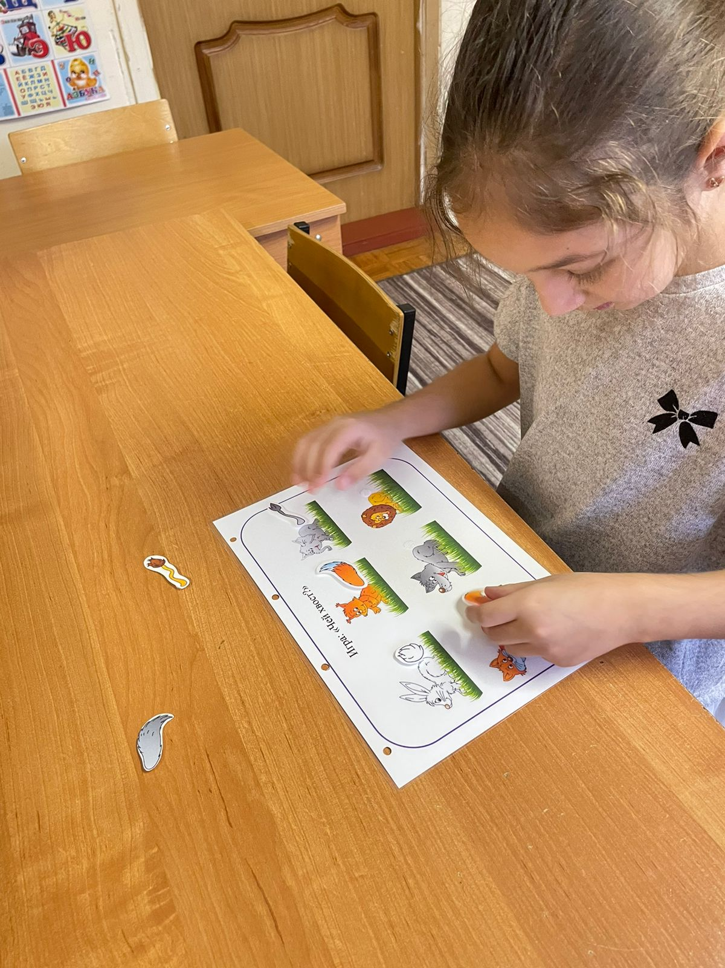
«Чего не хватает». На листе бумаги изобразите несколько предметов или животных, но не дорисовывайте их до конца. Один или несколько существенных признаков предметов должны отсутствовать (например, заяц без ушей, стол без ножки, машина без колес), а задача ребенка – сказать, чего не хватает на картинке. « Путаницы». Покажите картинку с наложенными друг на друга контурами знакомых ему предметов. Ребенок должен назвать всех, кто на ней изображен.

Slide 14
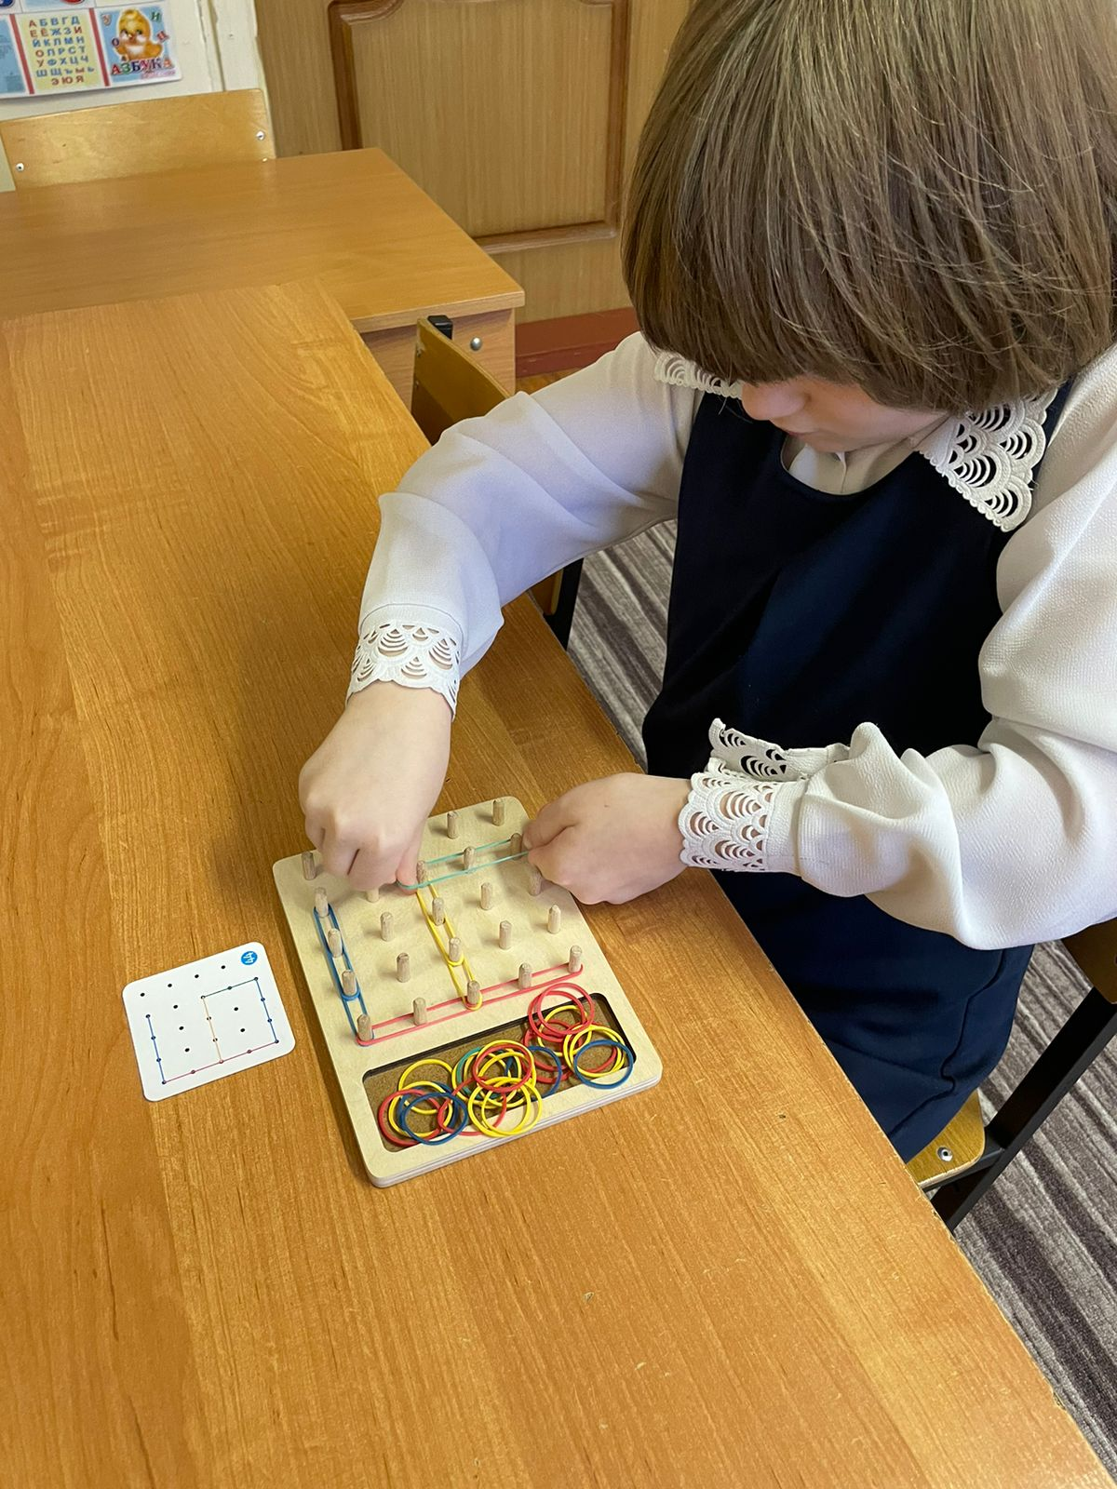
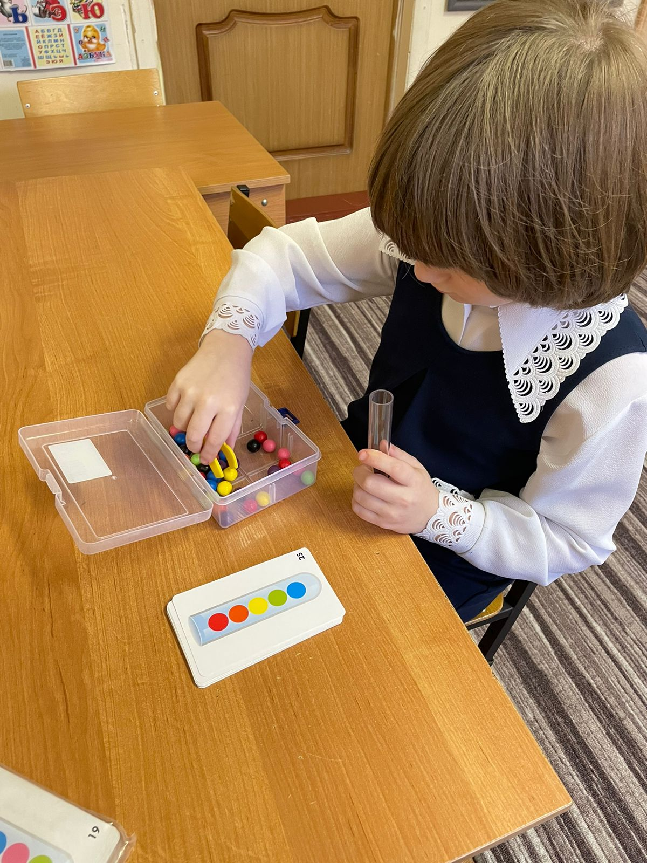
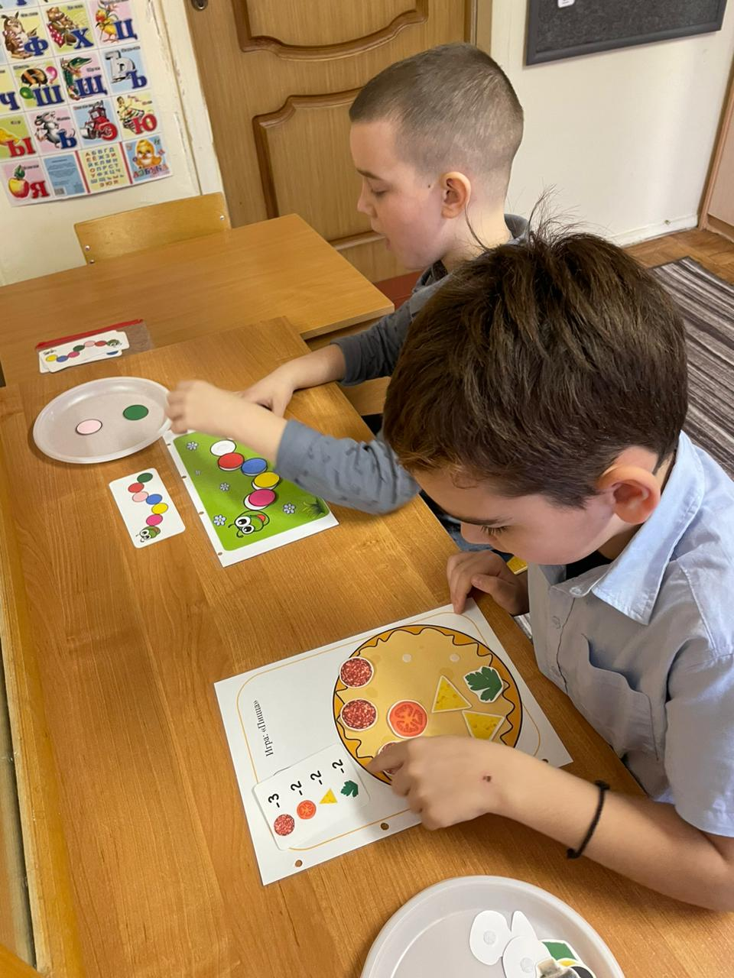
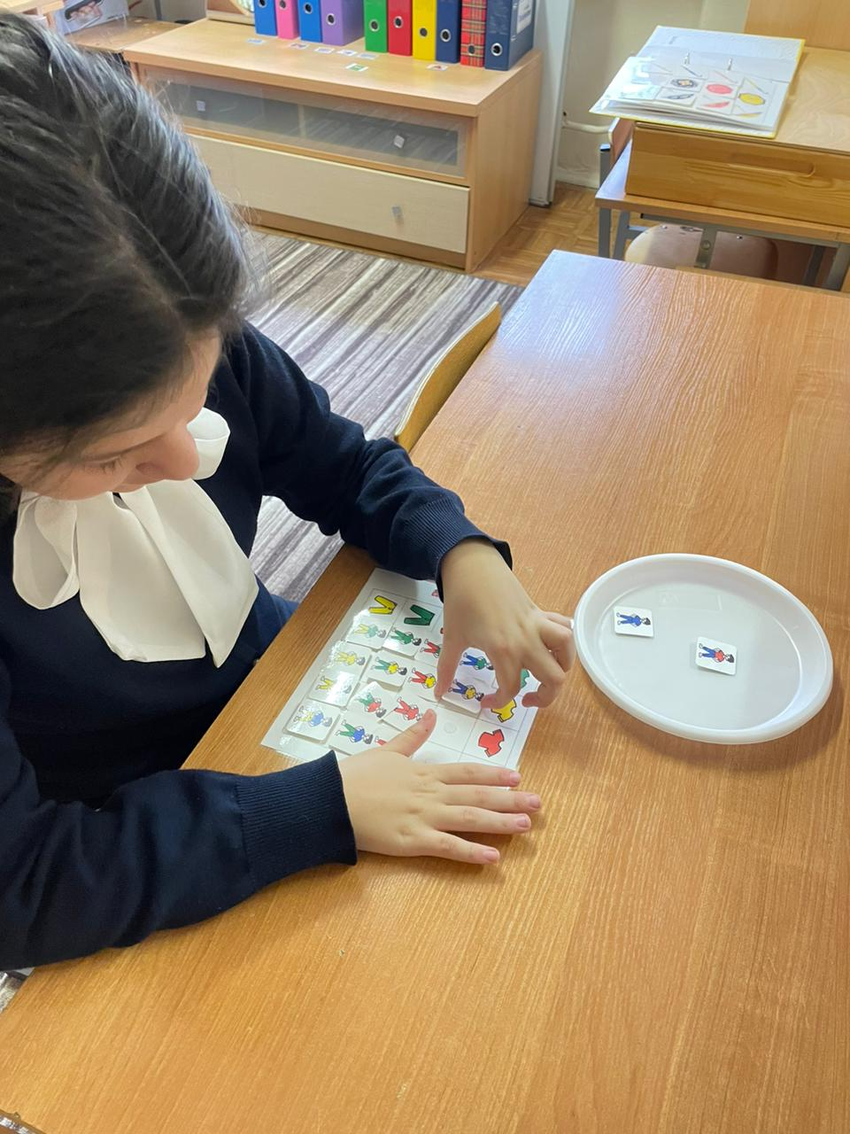
«Составь по образцу». Эти игры, в которых ребенку требуется составлять определенную последовательность из предложенных элементов по образцу.

Slide 15
Тактильное восприятие

Slide 16
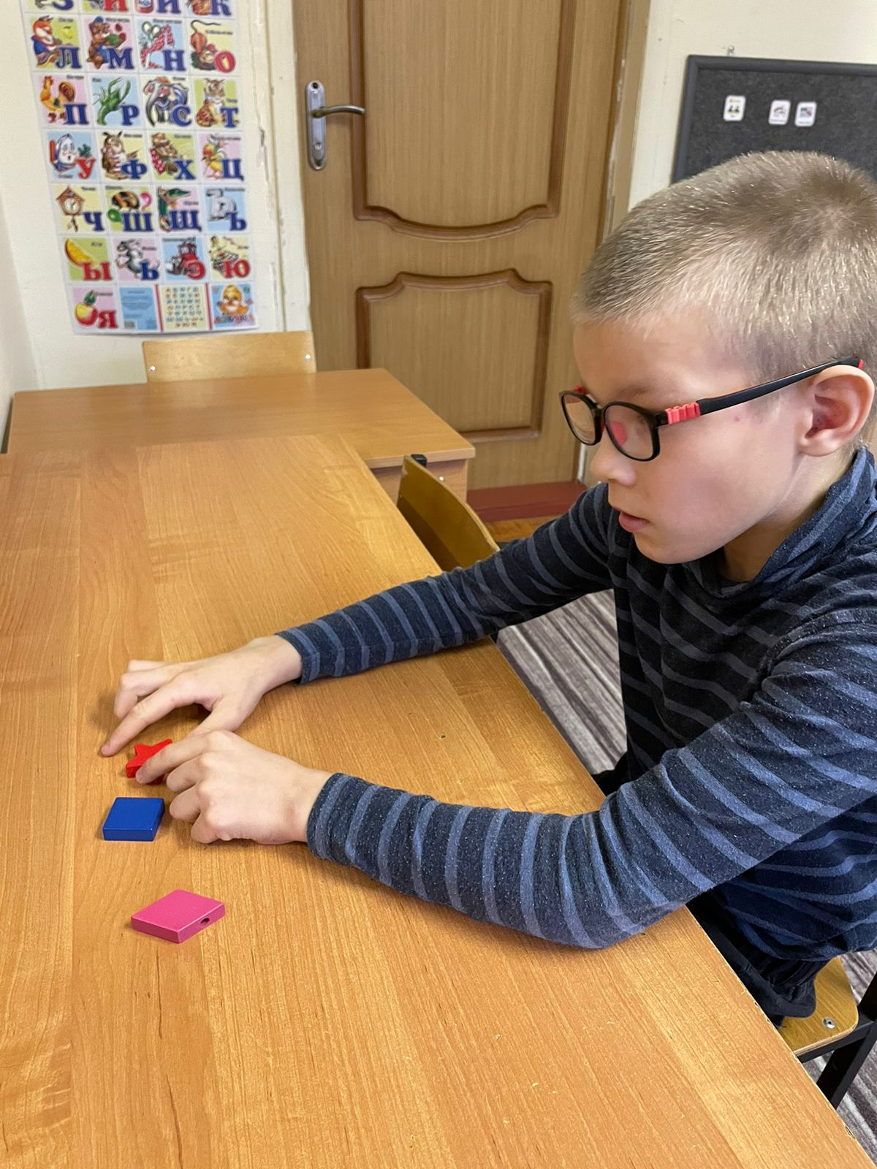
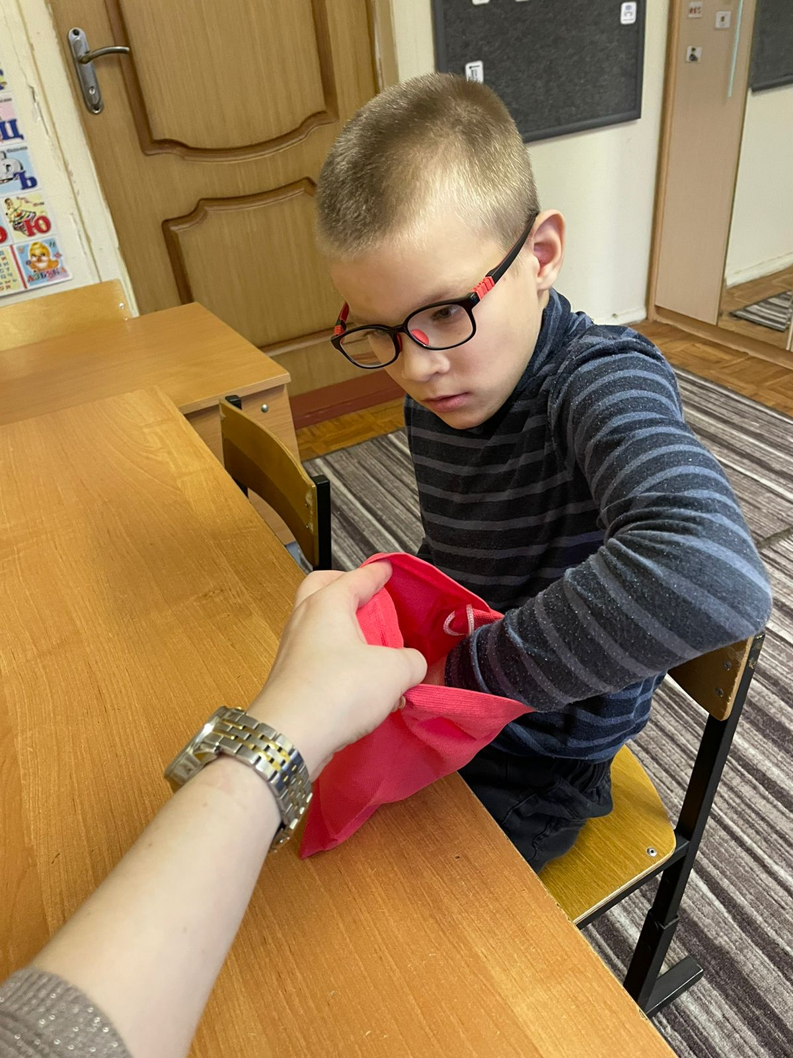
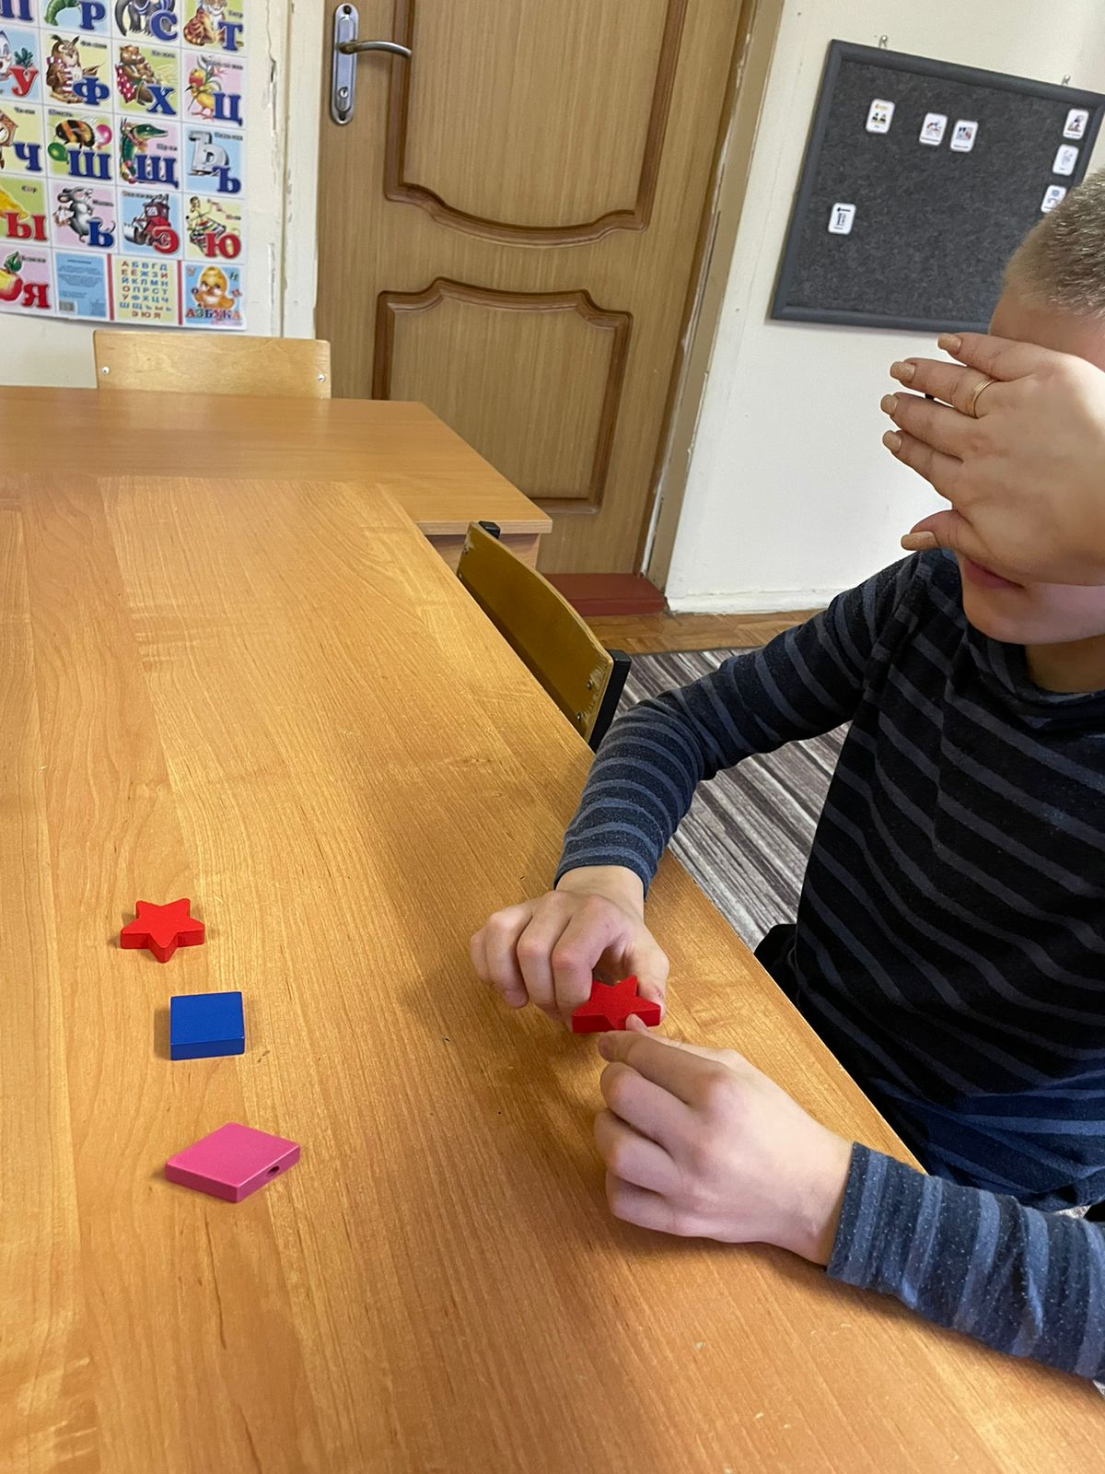
«Волшебный мешочек». Для этой игры понадобится непрозрачный мешочек и мелкие предметы различной формы и текстуры. Основываясь на своих тактильных ощущениях, ребёнок должен вытащить ту вещь, которую вы ему назовёте. «Узнай предмет по контуру». Ребенку завязывают глаза и дают в руки фигуру (это может быть зайчик, елочка, пирамидка, домик, рыбка, птичка). Убирают фигуру, развязывают глаза и просят показать нужную фигуру.

Slide 17
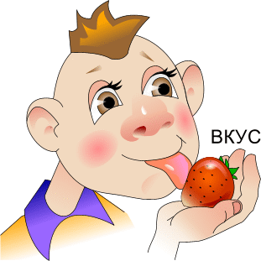
Восприятия обоняния и вкуса

Slide 18
«Определи на вкус». Сырые и вареные продукты; что за фрукт; сладкий, кислый, соленый. «Определи на запах». проводится с завязанными глазами: съедобное и несъедобное; что сегодня на обед; в какой банке какой продукт (можно использовать кофе, апельсин, специи).

Slide 19
Восприятие – это базовый психический процесс, на основе которого формируются все остальные (внимание, мышление, речь, память и воображение). Ребёнок проходит путь от непосредственного чувственного восприятия до способности составлять обобщенное представление о предметах. Развитию восприятия у детей необходимо уделять достаточно внимания, ведь от его уровня во многом зависит способность ребёнка к обучению.

